Slide 1

第二章 对国家出路的早期探索
中国近现代史纲要
中国近现代史纲要

Slide 2
教学目的：
了解太平天国农民运动发生发展的基本脉络，掌握《天朝田亩制度》和《资政新篇》的主要内容。了解洋务运动兴衰的基本脉络、了解洋务事业的基本情况。了解戊戌维新运动的基本脉络，掌握“百日维新”的主要内容。
教学要求：
了解近代中国的农民阶级、地主阶级洋务派、资产阶级维新派对国家出路进行的有益探索。正确认识太平天国运动、洋务运动、戊戌维新运动的性质、意义、失败原因和教训。明白太平天国运动、洋务运动、戊戌维新运动的政治主张和建国方案在近代中国已经行不通。通过本章历史学习和理论分析，培养学生概括、分析和认识问题的能力，树立正确的历史观。

Slide 3
目
录
第一节
农民群众斗争风暴的起落
第二节
洋务运动的兴衰
第三节
维新运动的兴起和夭折

Slide 4
对国家出路的早期探索的时代背景
导
言
时代变化及时代要求
一
处于中国半殖民地半封建社会逐步形成的时代。
二
处于世界自由资本主义向帝国主义过渡的时代。
三
19世纪下半叶，出现中国历史上几千年未有之大变局，外国资本主义的入侵造成中国空前的民族危机和社会危机。
?
1.如何抵御外国侵略？ 如何救亡图存？
2.如何向西方学习？如何求强求富？

Slide 5
第 二 章
第一节
农民群众斗争风暴的起落

Slide 6
第一节 农民群众斗争风暴的起落
（一）爆发的原因
一、太平天国农民战争
1.阶级矛盾的激化（根因）
“昔日卖米三斗，输一亩之课而有余；今日卖米六斗，输一亩之课而不足”
2.外国资本主义的侵略（重因）
1846年至1850年，黄河流域和长沙流域各省都连续遭到严重的水旱灾害，两广地区也是水、旱、蝗灾不断。人祸天灾使人民陷于失业、破产、死亡的困境。
3.自然灾害（客因）

Slide 7
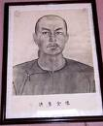
第一节 农民群众斗争风暴的起落
（二）太平天国运动的基本经过
1843年建立“拜上帝教”；
1844年到广西传教，后洪秀全回广东撰写《原道救世歌》《原道醒世训》；
1847年信徒发展为2000多人；
1848年洪秀全撰写《原道觉世训》和《太平天日》；
1850年拜上帝教发展为万余人，洪秀全下令集中金田村；
1851年1月11日，桂平县金田发动起义，建号“太平天国”，起义军称“太平军”。
一、太平天国农民战争
1.洪秀全与拜上帝教
第一次：1828年（14岁）
第二次：1836年（22岁）——得基督传教士梁发的《劝世良言》
第三次：1837年（23岁）——大病一场，“丁酉异梦”
第四次：1843年（29岁）——怀才不遇的愤怒爆发
洪秀全

Slide 8
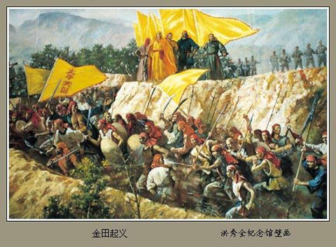
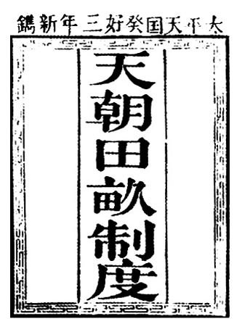
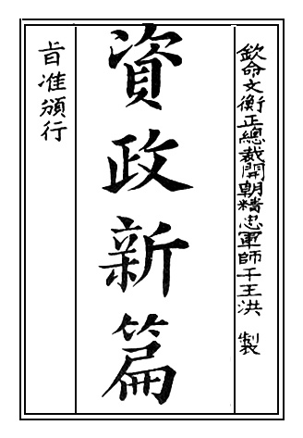
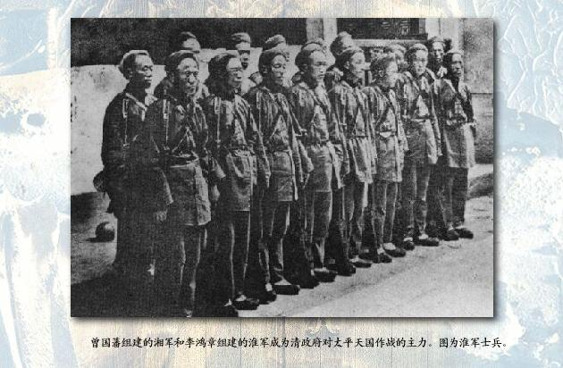
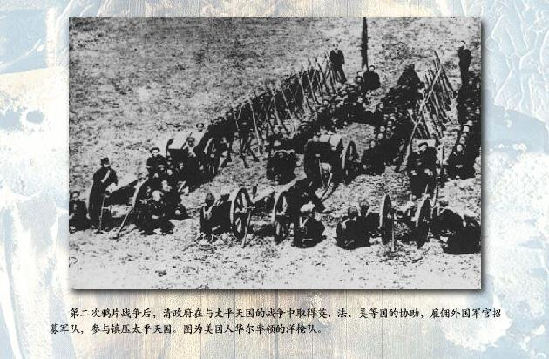
第一节 农民群众斗争风暴的起落
（二）太平天国运动的基本经过
2.从金田起义到天京陷落
一、太平天国农民战争
永安建制
天王—洪秀全
东王—杨秀清
南王—冯云山
北王—韦昌辉
翼王—石达开
北伐、西征—军事达到全盛
派林凤祥、李开芳北伐
派赖汉英、石达开西征
天京变乱—转折
杨秀清逼封“万岁”
韦昌辉血洗天京
石达开率部出走
天京陷落
“让城别走”
天京保卫战失败
洪秀全病逝
1851
1852
1853
1856
1859
1864
金田起义
洪秀全率众在广西桂平金田村起义，建号太平天国
定都天京
《天朝田亩制度》
《资政新篇》
重整领导核心
封洪仁玕为干王总理朝政
提拔陈玉成、李秀成等将领
“（东王）权太重，要逼天王封其万岁。那时权柄皆在东王一人手上，不得不封，逼天王亲到东王府封其万岁。”
——《李秀成自述》
淮军
华尔洋枪队

Slide 9
第一节 农民群众斗争风暴的起落
（三）《天朝田亩制度》和《资政新篇》
基本内容
（1）把土地平均分配给农民；按照“凡天下田，天下人同耕”的原则，把土地平均分配给农民；
（2）平均分配产品。按照“天下人人不受私，物物归上主”的原则规定：农民每年收获所得，除生活必须外，其余一律上交国库。如有婚丧等事，则由国库发给一定数量的钱币和实物；
（3）建立农村基层政权组织——两；
（4）建立圣库制度。
一、太平天国农民战争
1.如何评价《天朝田亩制度》？

Slide 10
第一节 农民群众斗争风暴的起落
（三）《天朝田亩制度》和《资政新篇》
一、太平天国农民战争
1.如何评价《天朝田亩制度》？
进步性：从根本上否定了封建土地所有制，将农民的平均主义思想发展到顶峰。
目的：是体现太平天国社会理想的纲领性文件，它的基本精神是建立一个“有田同耕，有饭同食，有衣同穿，有钱同使，无处无均匀，无处不饱暖”的理想社会。即“四有二无”的理想社会。
局限性：从未实行，绝对平均主义，具有不切实际的空想性。

Slide 11
第一节 农民群众斗争风暴的起落
（三）《天朝田亩制度》和《资政新篇》
一、太平天国农民战争
2.如何评价《资政新篇》？
基本内容
政治方面：主张设法律，学习西方；
经济方面：主张发展近代工矿业、近代交通和金融 ，允许资本主义生产关系的存在；
文化方面：主张发展新闻，兴办近代学校和医院及社会福利事业；
外交方面：主张同外国平等交往、自由通商、严禁鸦片、反对干涉内政。
评价
具有资产阶级色彩的方案，具有进步意义。
但未反应农民的土地问题，缺乏实行的阶级力量。

Slide 12
第一节 农民群众斗争风暴的起落
（一）太平天国运动的历史意义
二、农民战争的意义和局限
1. 用战争方式沉重打击了封建统治阶级，强烈撼动了清政府的统治基础；
历时14载，转战18省，建立了与清朝对峙的政权。在太平天国运动影响下，天地会、捻军等各地起义不断。
2. 是中国旧式农民战争的最高峰；
提出了反映农民土地要求的纲领《天朝田亩制度》，并探索向西方学习，第一次提出了中国资本主义近代化的方案《资政新篇》
3. 冲击了孔子和儒家经典的正统权威；
4. 沉重打击了外国侵略势力；
多次重创外国军队，同时打死多名将领。
5.冲击了西方殖民主义在亚洲的统治。
在19世纪中叶亚洲民族解放运动中，时间最久、规模最大、影响最深

Slide 13
第一节 农民群众斗争风暴的起落
（二）太平天国运动失败的原因
二、农民战争的意义和局限
1.客观原因：封建势力和外国资本主义力量的强大。
淮军
华尔的洋枪队

Slide 14
第一节 农民群众斗争风暴的起落
（二）太平天国运动失败的原因
2.主观原因：农民阶级的局限性。
二、农民战争的意义和局限
（1）农民不是先进生产力的代表，没有科学的理论作指导，太平天国纲领的局限性和政策策略的失误；
（2）太平天国政权的封建化和腐败化，无法长期保持领导集团的团结；
（3）宗教的消极作用
（4）未能正确地对待儒学，保留了封建纲常伦理原则
（5）不能把西方国家的侵略者与人民群众区别开来
结论：
受阶级和时代的局限，农民阶级不能领导中国救亡图存。

Slide 15
第 二 章
第二节
洋务运动的兴衰

Slide 16
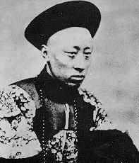
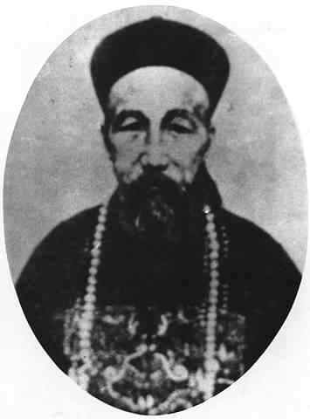
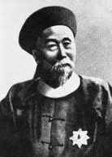
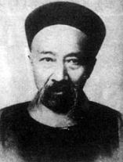
第二节 洋务运动的兴衰
（一）洋务派与洋务运动的性质
1.洋务派及代表人物
一、洋务运动的兴办
洋务：凡是涉及对外关系的一切事务。
最早注意洋务的是林则徐、魏源等人，当时不称“洋务”，而称“夷务”。
奕 䜣
曾国藩
洋务运动以1861年设立总理各国事务衙门为起点。总揽外交及一切同外国发生干系的军事、政治、交通、海防、边防等各方面的大权，成为一切洋务的包办者，以亲王为总领。
李鸿章
张之洞

Slide 17
第二节 洋务运动的兴衰
（一）洋务派与洋务运动的性质
一、洋务运动的兴办
2.洋务运动的性质
背 景
清王朝内忧外患之下
“以中国之伦常名教为本原，辅以诸国富强之术。“
——冯桂芬《校邠庐抗议》，1861年
洋务运动是19世纪60年代至90年代在“中学为体，西学为用”的宗旨和“自强、求富”的口号下，以拯救清王朝统治、御侮自强为目的，以引进西方先进技术为主要内容的地主阶级自救运动。
指导思想
中学为体，西学为用
目 的
镇压农民起义，抵御外侵
内 容
主张学习西方先进技术

Slide 18
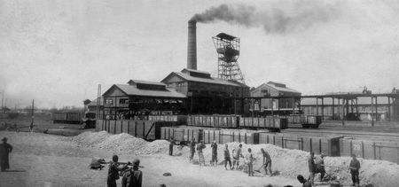
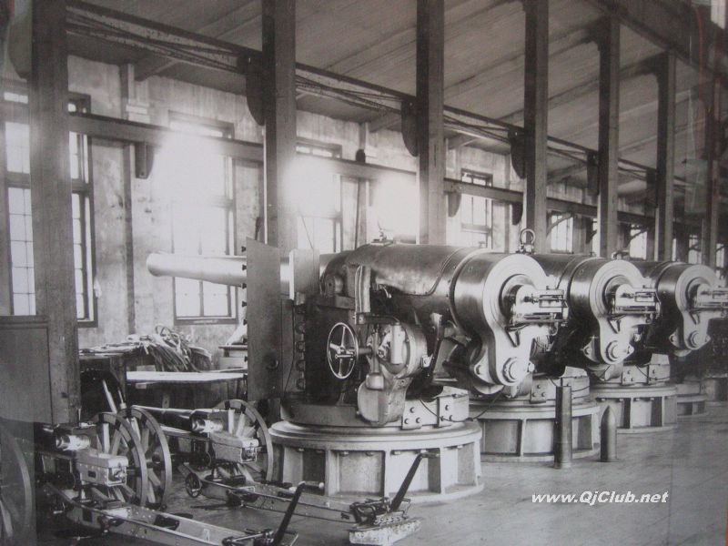
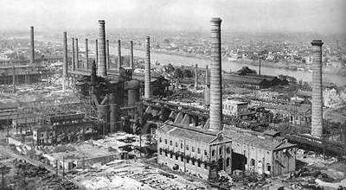
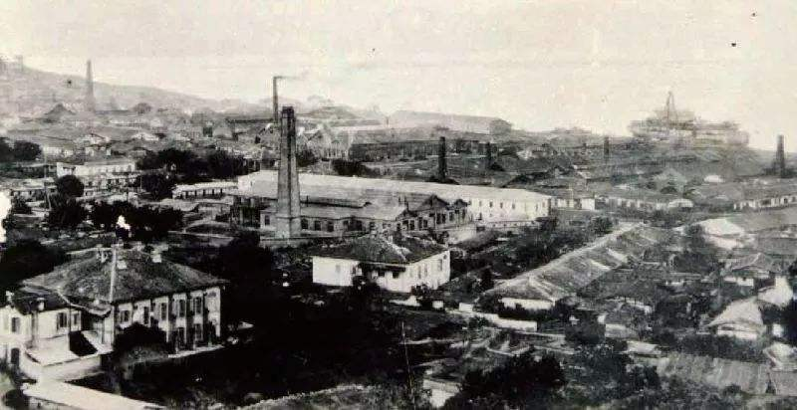
第二节 洋务运动的兴衰
（二）洋务运动的主要内容
一、洋务运动的兴办
1.兴办近代企业
军工企业
民用工业
安庆内军械所
曾国藩
江南制造总局
李鸿章
湖北枪炮厂
张之洞
福州船政局
左宗棠

Slide 19
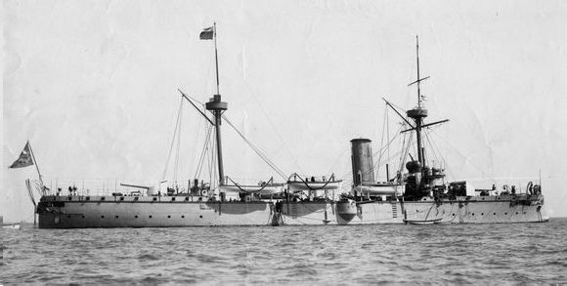
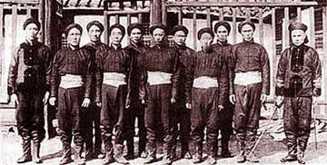
第二节 洋务运动的兴衰
（二）洋务运动的主要内容
一、洋务运动的兴办
2.编练新式陆海军
从1870年开始，清政府分别建成福建水师、南洋水师和北洋水师，共有船舰六七十艘，有相当规模。其中，北洋水师有大小舰只二十余艘。
中国第一艘铁甲舰——平远号
北洋水师水兵

Slide 20
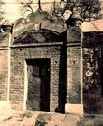
第二节 洋务运动的兴衰
（二）洋务运动的主要内容
一、洋务运动的兴办
3.兴办新式学堂，派遣留学生
1862年，兴办京师同文馆
1863年，兴办上海广方言馆
1866年，兴办福州船政学堂
1879年，兴办天津电报学堂
京师同文馆

Slide 21
第二节 洋务运动的兴衰
（一）洋务运动的历史作用与评价
二、洋务运动的历史作用及失败
1.客观上顺应了当时世界历史发展的主流。采用西方的机器生产，开始由农业社会向工业社会转型。迈出了中国近代化的一步，客观上刺激了早期工业和民族资本主义发展，在一定程度上抵制了外国经济势力的扩张。
2.改革封建教育制度，近代教育的开始。创办了中国最早的新式学堂，派遣了中国最早的官派留学生，传播了西方近代科学知识，为中国传统文化向近代文化的转型创造了条件。
3.冲击了“重本抑末”、“重义轻利”等传统观念，促进了价值观念的近代转型，有利于资本主义经济的发展和社会风气的改变。

Slide 22
第二节 洋务运动的兴衰
（二）洋务运动失败的原因
二、洋务运动的历史作用及失败
1880年上海机器织布局筹备期间，李鸿章奏请了十年垄断权：“十年以内，只准华商附股搭办，不准另行设局”。
2
3
1
封建性
依赖性
腐朽性

Slide 23
第二节 洋务运动的兴衰
（三）洋务运动失败的启示
二、洋务运动的历史作用及失败
李鸿章称自己为大清的“裱糊匠”
“我办了一辈子的事，练兵也，海军也，都是纸糊的老虎，何尝能实在放手办理？不过勉强涂饰，虚有其表，不揭破犹可敷衍一时。如一间破屋，由裱糊匠东补西贴，居然成一净室，虽明知为纸片糊裱，然究竟决不定里面是何等材料。即有小小风雨，打成几个窟窿，随时补茸，亦可支吾应付，乃必欲爽手扯破，又未预备何种修茸材料，何种改造方式，自然真相破露，不可收拾，但裱糊匠又何术能负其责？”
——李鸿章
李鸿章

Slide 24
第二节 洋务运动的兴衰
（三）洋务运动失败的启示
二、洋务运动的历史作用及失败
启示1：洋务运动引进了资本主义，为中国现代化开启了道路，但是其本质还是地主阶级的自救运动。其失败表明晚清政府已经失去自我造血、自我更新的功能，地主阶级不可能真正担负起在中国发展资本主义的使命。
启示2：只搞经济体制改革，不搞政治体制改革，经济体制改革也搞不通；我们所有的改革最终能不能成功还是决定于政治体制的改革。
——邓小平

Slide 25
第 二 章
第三节
维新运动的兴起和夭折

Slide 26
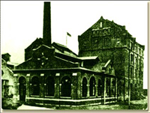
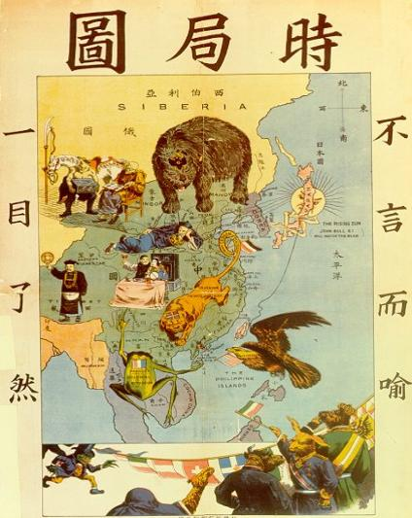
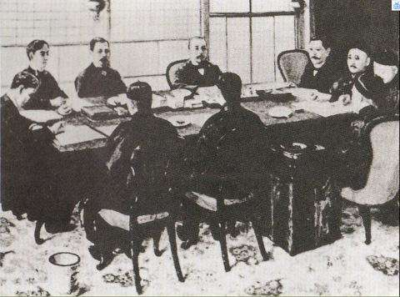
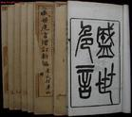
第三节 维新运动的兴起和夭折
（一）维新运动兴起的条件
阜丰面粉公司
一、戊戌维新运动的开展
《马关条约》签订情形
（2）经济条件:民族资本主义的初步发展
《盛世危言》
（1） 历史背景：洋务运动和甲午战争的失败，民族危机加深
（3）思想基础：西学的传播，日本明治维新的成功

Slide 27
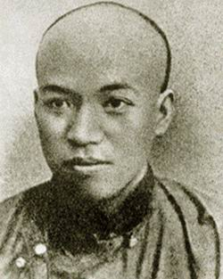
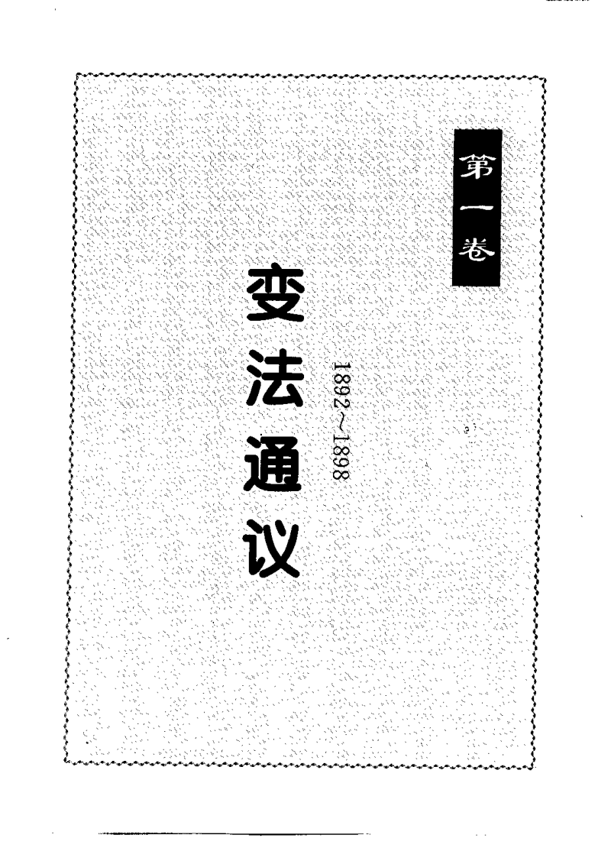
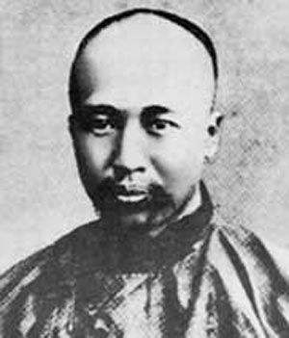
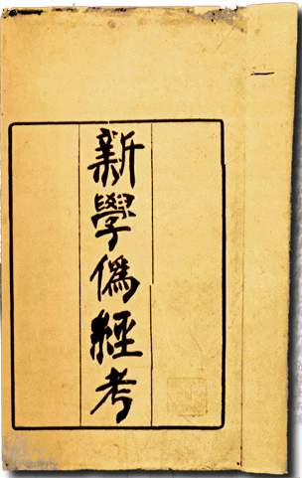
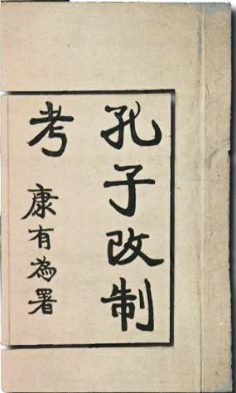
第三节 维新运动的兴起和夭折
（二）维新派及其活动
一、戊戌维新运动的开展
1.康、梁的维新思想
梁启超
康梁维新思想的具体内容
（1）主张在中国设立议院，召开国会，变封建专制为资本主义的君主立宪制；
（2）主张鼓励发展工商业，发展资本主义；
（3）主张兴办新式学校，学习西方的自然科学知识；
（4）废除科举制，改变官制；
（5）依靠清政府，通过变法改革的方式实现上述思想主张。
康有为

Slide 28
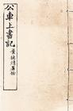
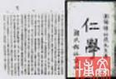
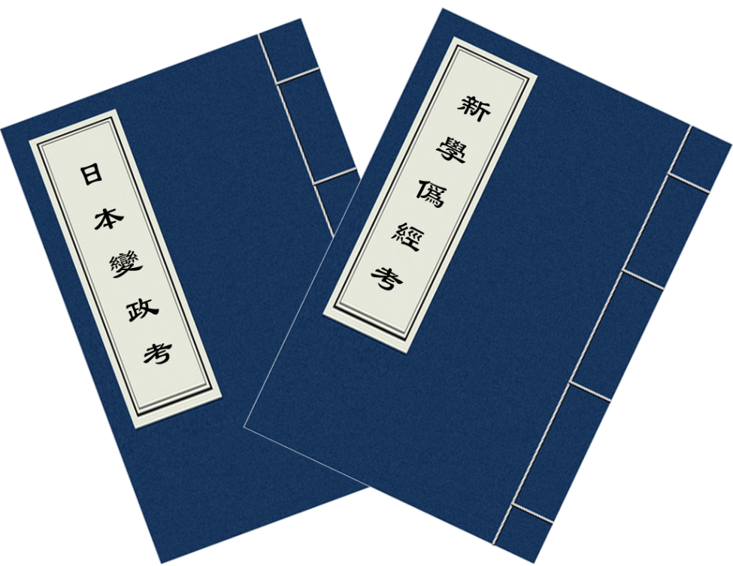
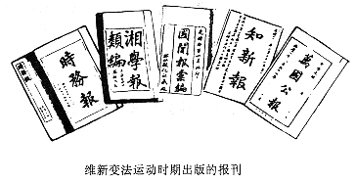
第三节 维新运动的兴起和夭折
（二）维新派及其活动
公车上书
百日维新
一、戊戌维新运动的开展
2.维新派的主要活动
（1）向皇帝上书
（2）著书立说，介绍外国变法经验
（3）办报纸

Slide 29
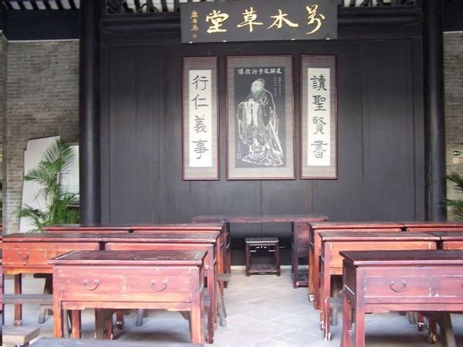
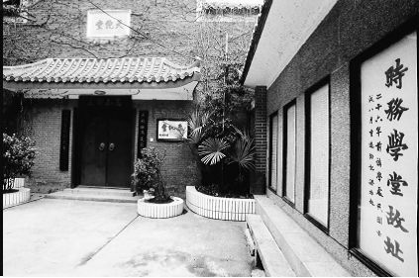
第三节 维新运动的兴起和夭折
（二）维新派及其活动
一、戊戌维新运动的开展
2.维新派的主要活动
学会名称 | 创办时间 | 创办地 | 创办人
强学会 | 1895 | 上海 | 康有为 梁启超
粤学会 | 1897 | 北京 | 康有为
闽学会 | 1898 | 北京 | 林旭
蜀学会 | 1898 | 北京 | 杨锐
关学会 | 1898 | 北京 | 杨深秀
南学会 | 1898 | 湖南 | 谭嗣同 唐才常
万木草堂（广州、康有为）
时务学堂（长沙、梁启超）
（4）设学堂
（5）办学会

Slide 30
第三节 维新运动的兴起和夭折
（三）维新派与守旧派的论战
顽固派
洋务派
PK
维新派
一、戊戌维新运动的开展
论战的意义
（1）这场论战，实质是资产阶级思想与封建主义思想的第一次正面交锋。这场论战，也比较集中地反映了中国近代在文化思想领域的中学和西学、新学和旧学之争；
（2）这场论战使维新派的主张和资产阶级社会政治学说得到了进一步的传播，促使维新思潮向政治改革运动转化；
（3）进一步开阔了知识分子的眼界，促进了人们的思想解放。
要不要变法
要不要兴民权、设议院、实行君主立宪
要不要废八股、改科举、兴新学
顽：祖宗之法不可变；宁可亡国，不可变法。
洋：不可变者，伦纪也，非法制也；圣道也，非器械也；心术也，非工艺也。
维：变者，天下之公理也；能变则全，不变则亡，全变则强，小变仍亡。
顽：欲兴民权，只速乱耳，安得不亡；民主万不可设，民权万不可重，议院万不可通。
洋：民权之说一倡，愚民必喜，乱民必作，纪纲不行，大敌四起。……此可谓有百害者也。
维：君主立宪可以“解生民于倒悬之危，置国家于磐石之安”。
顽：科举制度废则圣道衰，人心乱矣；中人之学西学，但知夷意而变我民，使人相率而入于夷狄。
洋：中学为体，西学为用。讲西学必先通中学，必以中学固其根柢。
维：变法之本，在育人才，人才之兴，在开学校，学校之立，在变科举。

Slide 31
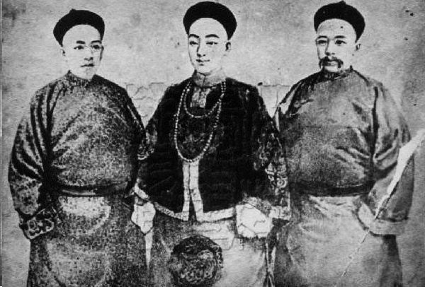
第三节 维新运动的兴起和夭折
（四）昙花一现的“百日维新”
主要内容
一、戊戌维新运动的开展
改革行政机构，裁汰冗员；提倡向皇帝上书言事；取消旗人特权。
从1898年6月11日光绪皇帝颁布《明定国是诏》戊戍变法开始到1898年9月21日慈禧太后发动戊戍政变变法失败，共103天，史称“百日维新”。
政治
奖励农工商业和发明创造；商报，设商会；改革财政，编制国家预算
经济
裁减旧式绿营兵，改练新军；采用西洋兵制，练洋操，习洋枪。
军事
设学堂，倡西学，废八股；设译书局，派遣留学；奖励办报，准许自由组织学会。
文化
光绪皇帝和康有为、梁启超

Slide 32
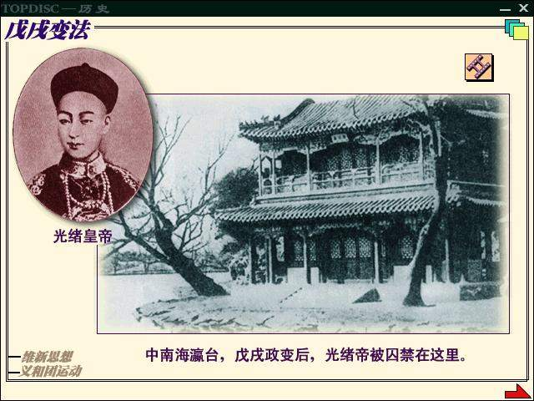
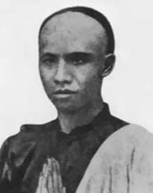
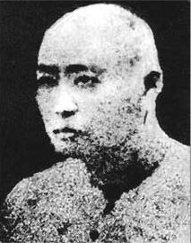
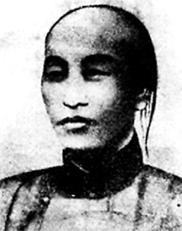
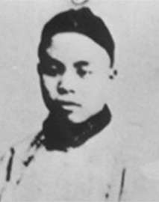
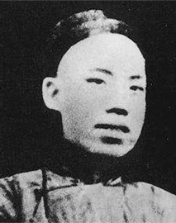
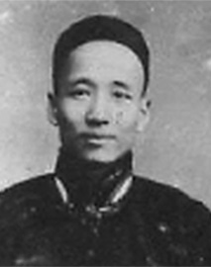
第三节 维新运动的兴起和夭折
（四）昙花一现的“百日维新”
一、戊戌维新运动的开展
变法失败后，康有为逃往日本，自称持有皇帝的衣带诏，组织保皇会，鼓吹开明专制，反对革命。与孙中山等革命派水火不相容。1913年回国，主编“不忍”杂志，宣扬尊孔复辟，谋划清帝复辟，1927年死于“食物中毒”。
谭嗣同
杨锐
刘光第
梁启超逃亡日本，相继创办《清议报》、《新民丛报》等，介绍西方思想和科学知识，以独创的“新民体”开白话文先河。 1902年后作《新民说》，以“培育中华新公民”为旨，主张吸收西方文明以更新传统。不久跟革命党有一场著名论战，此后他转向反动，政治作为再无可称道。
林旭
杨深秀
康广仁
戊戌六君子

Slide 33
第三节 维新运动的兴起和夭折
（一）戊戌维新运动的意义
二、戊戌维新运动的意义和教训
一场思想启蒙运动——维新派通过新式学堂、学会、报刊三种工具，向中国民众宣传了西方新思想 ，在思想上启蒙了、刺激了众多青年知识分子的思想 ；
一次爱国救亡运动——维新派的政治实践和思想理论，贯穿着强烈的爱国主义精神，从而推动了中国民族意识的觉醒；
一场资产阶级性质的政治改革运动——变君主专制为君主立宪政体（立宪法、设议院、开国会和实行三权分立），一定程度冲击了封建制度。

Slide 34
第三节 维新运动的兴起和夭折
（二）维新变法失败的原因及教训
二、戊戌维新运动的意义及教训
客观：以慈禧太后为首的守旧势力的强大，反对变法
不敢否定封建主义
主观：维新派自身的局限性。中国资产阶级发展不彻底，具有软弱性和妥协性 。
对帝国主义抱有幻想
不敢发动人民群众

Slide 35
第三节 维新运动的兴起和夭折
（二）维新变法失败的原因及教训
二、戊戌维新运动的意义及教训
启示1
启示2
戊戌维新作为中国民族资产阶级登上政治舞台的第一次表演，昙花一现，暴露了这个阶级的软弱性；
戊戌维新的失败表明：在半殖民地半封建的旧中国，企图通过统治者走自上而下的改良道路，是根本行不通的，必须进行彻底的反帝反封建革命。

Slide 36
早期探索国家出路的经验教训和启示
历史证明：
农民没有先进阶级的领导无法克服本身的局限性，引导革命胜利；
洋务派的官僚仅学习西方的军事科技，不肯改革封建政治制度，绝不可能使中国独立富强；
资产阶级自上而下的维新改良运动在中国也走不通。
革命发展是递进和继承的
1.农民运动建立人间“天国”失败但对后来革命意义重大；
2.洋务运动“富国强兵”失败但它是近代进步的一个重要阶梯；
3.维新改良失败但为民主革命留下丰富遗产；

Slide 37
思考空间
1、如何认识太平天国农民战争的意义和失败的原因、教训？
2、如何认识洋务运动的性质和失败的原因、教训？
3、如何认识戊戌维新运动的意义和失败的原因、教训？

Slide 38
拓展阅读
1.《天朝田亩制度》（1853）
2.康有为：《上清帝第二书》（1895年5月）
3.洪仁轩：《资政新篇》（1895年）
4.梁启超：《变法通议》（节选）（1896年）
5.严复：《原强》（1895年3月）

Slide 39
谢谢
大家

